Slide 1
“SISTEMA ESTATAL DE INFORMACIÓN AGROPECUARIA”
FECHA DE ACTUALIZACIÓN:10/FEBRERO/2022

Slide 2
¿QUE ES EL SISTEMA ESTATAL DE INFORMACIÓN AGROPECUARIA?
En la entidad potosina el sistema estatal agropecuario opera brindando información relevante, confiable, oportuna, accesible, comparable, suficiente y de fácil consulta, sobre las actividades agrícola y pecuaria desarrolladas en el estado de san Luis potosí, principalmente para la toma de decisiones de los agentes involucrados en la actividad, y que la información llegue a todos los usuarios involucrados en tiempo real (esta información podrá ser consultada de manera anual o mensual).
Este sistema se divide en 3 partes:
Información Estatal Agropecuaria
Estadísticas Agropecuarias
Padrones Agropecuarios
Sistema de Información Geográfica
Plataforma Estatal Agropecuaria
Medios de Difusión (Campo Potosino)

Slide 3
INFORMACIÓN ESTATAL AGROPECUARIA (ESTADÍSTICAS AGROPECUARIAS)
Información estadística agropecuaria para consulta de las diversas cadenas agroalimentarias que existen en el estado.
Por ello en relación a la actividad agrícola, se tiene principalmente avances de ciclos agrícolas (cultivos, superficie sembrada, cosechada, siniestros, rendimientos, precio medio rural, volumen y valor de la producción, precios rurales), en tanto que para las actividades pecuarias se genera la información concerniente al ganado bovino, ovino, caprinos, avícola, porcino y colmenas, dando a conocer variables como volumen y valor de la producción.
Todos los reportes generados permiten conocer las estadísticas nacionales, estatales y municipales.

Slide 4
INFORMACIÓN ESTATAL AGROPECUARIA (ESTADÍSTICAS AGROPECUARIAS)
¿De donde proviene los datos que se publican respecto a la estadística agropecuaria?

Slide 5
INFORMACIÓN ESTATAL AGROPECUARIA (PADRONES AGROPECUARIOS)
La realización de padrones agropecuarios nos va a permitir integrar, registrar datos de los productores, recabar y difundir información de las unidades de producción agroalimentaria del estado de san Luis potosí.
Este tipo de actividad se realiza mediante la geolocalización de predios (gps), aplicación de entrevistas directas en campo a productores y/o propietarios.
Al final de cada padrón que se realice se obtendrá información referente a: datos generales de los productores, ubicación, superficie, producción, labores culturales, comercialización, sanidad; entre otras variables, para generar datos que apoyen en la planeación y toma de decisiones.

Slide 6
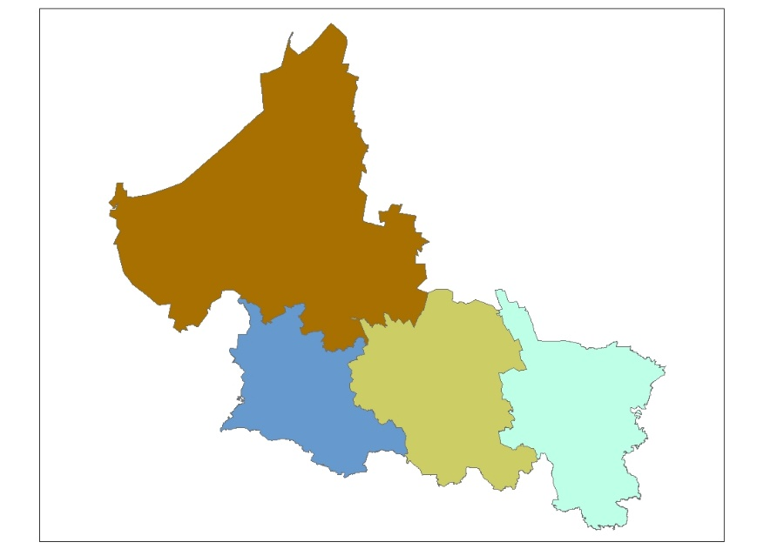
INFORMACIÓN ESTATAL AGROPECUARIA (SISTEMAS DE INFORMACIÓN GEOGRÁFICO)
Al utilizar esta herramienta en conjunto con las bases de datos, nos permite contar con información geoespacial confiable y oportuna del sector agropecuario, con el fin de compartir y mostrar la información geográficamente referenciada, y así apoyar en la toma de decisiones de los agentes públicos y privados que participen en las cadenas agroalimentarias.

Slide 7
PLATAFORMA ESTATAL AGROPECUARIA
Los datos estadísticos agropecuarios son de gran importancia para informar a los actores rurales y agentes económicos que participan en la producción y en los mercados agropecuarios, esto para la toma de decisiones.
Es por esta razón que se creó una plataforma estatal agropecuaria, para facilitar la consulta de información agropecuaria del estado de san Luis potosí, esta plataforma se estará actualizando constantemente (mensual y anual), y será publicada en el portal:
http://www.campopotosino.gob.mx/

Slide 8
PLATAFORMA ESTATAL AGROPECUARIA CARACTERÍSTICAS DE LA PLATAFORMA
Cumple con su objetivo
Fácil de usar
Seguridad
Puede ser utilizado por muchas personas
Rápido
Actualizaciones periódicas

Slide 9
PLATAFORMA ESTATAL AGROPECUARIA TIPOS DE CONSULTAS CON LA PLATAFORMA DEL SEA
Por Municipio.-
Resumen de datos históricos de los 58 municipios del estado de SLP (Localización, principales localidades, clima predominante e Hidrografía).
Datos históricos y avances agrícolas de los ciclos primavera-verano, otoño-invierno y perennes, relativos a superficie sembrada (ha.), cosechada (ha.), producción obtenida (Ton, gruesas y miles Litros), valor de la producción (Miles de Pesos) entre otras variables.
Datos históricos y avances pecuarios, relativos a la producción obtenida (Ton y Miles Litros) y el valor de la producción (Miles de Pesos).
Top agrícola y Pecuario, referente al Volumen de la Producción por municipio, en donde se muestra el lugar que ocupa y que municipios le siguen.

Slide 10
PLATAFORMA ESTATAL AGROPECUARIA TIPOS DE CONSULTAS CON LA PLATAFORMA DEL SEA
Por Cultivo
Ultimo cierre agrícola por cultivo, con las variables de superficie sembrada (ha), producción obtenida (ton, miles litros, gruesas) y valor de la producción (miles de pesos).
Principales municipios que producen el cultivo.
Lugar Nacional que ocupa SLP referente al cultivo.
Por Especie
Ultimo cierre pecuario por especie, con las variables de producción obtenida (ton, miles litros) y valor de la producción (miles de pesos).
Principales municipios.
Lugar Nacional que ocupa SLP referente a la especie.
Por Programa

Slide 11
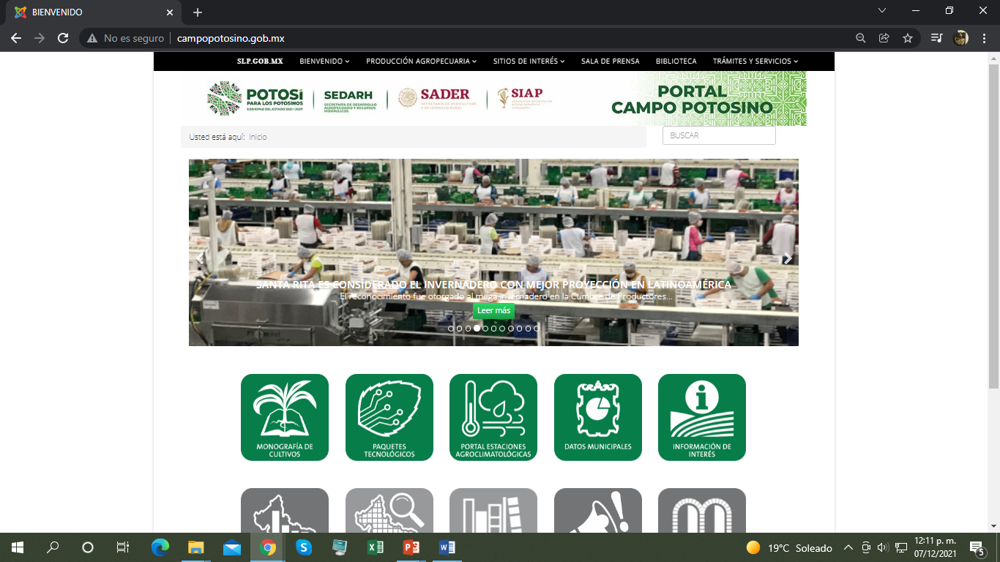
CAMPO POTOSINO (MEDIO DE DIFUSIÓN)
El sector agropecuario tiene una importancia vital par todos los países, contribuye a la compensación de la necesidad de alimentos y también a la prosperidad de las y los ciudadanos y a la industria y economía.
San Luis potosí es un estado privilegiado con una gran diversidad de suelos y clima, con cuatro regiones, en donde se destacan varios cultivos a nivel estatal y nacional y que es importante que conozcamos lo que producimos.
Campo potosino es un portal creado con el objetivo de mantenerles al tanto del desarrollo del sector agropecuario potosino, del crecimiento, de los logros y que encuentren datos agrícolas y ganaderos de cada uno de los 58 municipios que integran nuestro estado.

Slide 12
RESUMEN
Los datos del Sistema Estatal de Información nos permite conocer en que municipios y/o zonas del estado de San Luis Potosí se producen cada uno de los cultivos (por el tipo de clima y suelo) y así obtener una mejor cosecha.
Conocer los datos estadísticos nos ayuda para la toma de decisiones e impulsar el desarrollo agropecuario en las diferentes zonas, con cada actividad económica (ventas o autoconsumo).
Permite conocer indicadores para que las instituciones publicas puedan crear, desarrollar y dar seguimiento a los proyectos productivos del sector.
Es importante para proporcionar información comparativa y confiable que ayude al desarrollo de una investigación agropecuaria.
A través del SIAP y SADER, SEDARH puede monitorear y brindar esta información estadística.

Slide 13
GRACIAS POR SU ATENCIÓN
Dirección de informática / SEDARH
Portal web http://www.campopotosino.gob.mx/
Correo electrónico dirinformatica.sedarh@gmail.com
Teléfonos: 8341327

